Slide 2
Đk: Lạy Chúa, muôn dân khắp địa cầu cùng thờ kính Ngài.

Slide 3
Tk1: Tâu Thượng Đế xin ban quyền bính cho Tân vương, trao công lý trong tay Hoàng tử. Để Tân vương theo công lý xét xử dân Ngài, bênh quyền lợi kẻ khó nghèo luôn.

Slide 4
Đk: Lạy Chúa, muôn dân khắp địa cầu cùng thờ kính Ngài.

Slide 5
Chúng tôi đã thấy ngôi sao của Người ở phương Đông, và chúng tôi đến để triều bái Người.
Alleluia-Alleluia:
Alleluia…

Slide 7
Ca Nhập lễ
Lễ Hiển Linh Phanxico

Slide 8
Đk: Kìa trông bầu trời cao cao, có ánh sao soi rạng ngời. Nào ta đi, nào ta đi tìm Hài Nhi đã sinh cho ta. Tìm Hài Nhi đã sinh cho đời.

Slide 9
Tk1: Kìa Ba Vua từ phương Đông đến quỳ đây nơi hang đá này. Dâng Người bao vật quý và hương ngát thơm. Kìa Ba Vua tìm Bê-lem, đến mà xem nơi hang đá hèn. Chúa Trời nay sinh xuống giữa cảnh lầm than.

Slide 10
Đk: Kìa trông bầu trời cao cao, có ánh sao soi rạng ngời. Nào ta đi, nào ta đi tìm Hài Nhi đã sinh cho ta. Tìm Hài Nhi đã sinh cho đời.

Slide 11
Tk2: Kìa muôn dân từ muôn nơi đã nhìn xem vinh quang Chúa Trời. Trên đời nay đã thấy Nhành Hoa thắm tươi. Này muôn dân ngàn năm sau sẽ còn luôn yêu thương thắm màu. Muôn đời luôn ghi nhớ mối tình thẳm sâu.

Slide 12
Đk: Kìa trông bầu trời cao cao, có ánh sao soi rạng ngời. Nào ta đi, nào ta đi tìm Hài Nhi đã sinh cho ta. Tìm Hài Nhi đã sinh cho đời.

Slide 14
KINH VINH DANH

Slide 15
Chủ tế: Vinh danh Thiên Chúa trên các tầng trời. A+B: Và bình an dưới thế cho người thiện tâm.

Slide 16
A: Chúng con ca ngợi Chúa.
B: Chúng con chúc tụng Chúa. A: Chúng con thờ lạy Chúa.
B: Chúng con tôn vinh Chúa.

Slide 17
A: Chúng con cảm tạ Chúa vì vinh quang cao cả Chúa.
B: Lạy Chúa là Thiên Chúa, là Vua trên trời, là Chúa Cha toàn năng.

Slide 18
A: Lạy con một Thiên Chúa,
Chúa Giêsu Kitô.
B: Lạy Chúa là Thiên Chúa, là Chiên Thiên Chúa là Con Đức Chúa Cha.

Slide 19
A: Chúa xóa tội trần gian, xin thương xót chúng con.
B: Chúa xóa tội trần gian, xin nhậm lời chúng con cầu khẩn.

Slide 20
A: Chúa ngự bên hữu Đức Chúa Cha, xin thương xót chúng con.
B: Vì lạy Chúa Giêsu Kitô, chỉ có Chúa là Đấng Thánh.

Slide 21
Chỉ có Chúa là Chúa, chỉ có Chúa là đấng tối cao.
A+B: Cùng Đức Chúa Thánh Thần trong vinh quang Đức Chúa Cha.
Amen.

Slide 23
Bài đọc 1
Vinh quang của Đức Chúa chiếu toả trên ngươi.
Bài trích sách ngôn sứ I-sai-a.

Slide 25
Đk: Lạy Chúa, muôn dân khắp địa cầu cùng thờ kính Ngài.

Slide 26
Tk1: Tâu Thượng Đế xin ban quyền bính cho Tân vương, trao công lý trong tay Hoàng tử. Để Tân vương theo công lý xét xử dân Ngài, bênh quyền lợi kẻ khó nghèo luôn.

Slide 27
Đk: Lạy Chúa, muôn dân khắp địa cầu cùng thờ kính Ngài.

Slide 28
Tk2: Vương triều sẽ luôn đua nở thắm hoa công minh, thiên thu mãi an ninh thịnh trị. Người quản cai qua sông Cái đến tận địa cầu, qua biển này và tới biển kia.

Slide 29
Đk: Lạy Chúa, muôn dân khắp địa cầu cùng thờ kính Ngài.

Slide 30
Tk3: Ai nghèo khó khấn vái Ngài sẽ luôn thương nghe, ra tay cứu con dân cùng khổ. Chạnh lòng thương ai nguy khốn, bé nhỏ, đơn hèn. Dân bần cùng Người tế độ cho.

Slide 31
Đk: Lạy Chúa, muôn dân khắp địa cầu cùng thờ kính Ngài.

Slide 32
Tk4: Danh Người sẽ chói sáng cùng thái dương lan xa, qua muôn kiếp muôn năm trường cửu. Nhờ Tôn Danh, muôn dân cõi thế được chúc lành, thiên hạ cùng cầu phúc Người luôn.

Slide 33
Đk: Lạy Chúa, muôn dân khắp địa cầu cùng thờ kính Ngài.

Slide 34
Bài đọc 2
Nay mầu nhiệm được mặc khải là các dân ngoại được cùng thừa kế gia nghiệp.
Bài trích thư của thánh Phao-lô tông đồ gửi tín hữu Ê-phê-xô.

Slide 35
Chúng tôi đã thấy ngôi sao của Người ở phương Đông, và chúng tôi đến để triều bái Người.
Alleluia-Alleluia:
Alleluia…

Slide 37
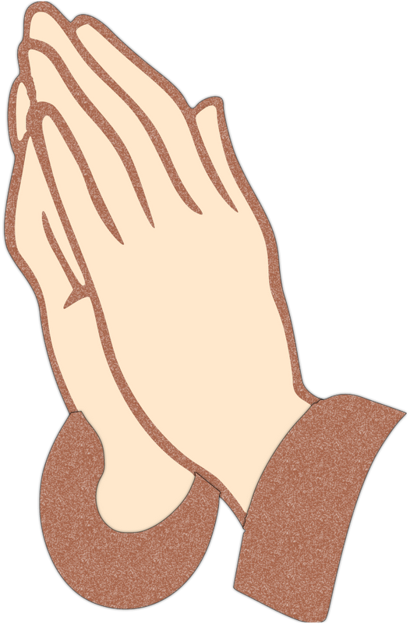
LỜI NGUYỆN TÍN HỮU
Chúa đã muốn cứu độ tất cả mọi người, và Người đã dùng ánh sao lạ để hướng dẫn muôn dân tìm đến Đức Giêsu, Đấng Cứu độ duy nhất. Chúng ta hãy sốt sắng dâng lên Chúa những lời nguyện sau đây.

Slide 39
Ca Dâng Lễ
Lễ Vật Dâng Chúa
Phương Vĩnh

Slide 40
Tk1: Con chẳng có vàng cũng chẳng có mộc dược và không có nhũ hương. Con chỉ có con tim chân thành thờ lạy Chúa mến thương Chúa muôn đời.

Slide 41
Đk: Dâng dâng lên tâm hồn giá lạnh đêm đông. Dâng dâng lên cảm tạ hồng ân cứu rỗi. Dâng dâng lên muôn lời chúc tụng ngợi ca. Dâng dâng lên lòng tri ân Chúa muôn đời (dâng dâng lên).

Slide 42
Tk2: Máng cỏ đơn nghèo Chúa ngủ rất hiền hòa để quên bao tuyết sương. Con người có hay chăng sao đành thờ ơ quá đắm say giấc điệp vàng.

Slide 43
Đk: Dâng dâng lên tâm hồn giá lạnh đêm đông. Dâng dâng lên cảm tạ hồng ân cứu rỗi. Dâng dâng lên muôn lời chúc tụng ngợi ca. Dâng dâng lên lòng tri ân Chúa muôn đời (dâng dâng lên).

Slide 44
Tk3: Xin được dâng về ly rượu ấm nồng nàn cùng dâng tấm bánh thơm. Xin tỏ trước Tôn Nhan muôn lời ngợi khen Chúa giáng sinh xuống cõi đời.

Slide 45
Đk: Dâng dâng lên tâm hồn giá lạnh đêm đông. Dâng dâng lên cảm tạ hồng ân cứu rỗi. Dâng dâng lên muôn lời chúc tụng ngợi ca. Dâng dâng lên lòng tri ân Chúa muôn đời (dâng dâng lên).

Slide 49
Ca Nguyện Hiệp lễ
Tình khúc Bê-lem
Tigôn

Slide 50
Tk1: Bầu trời Bêlem ngàn ánh sao lung linh trời cao. Ngôi Hai ra đời vì yêu thế nhân tội tình. Nào ai biết hay chăng? Đêm đông ấy có một trẻ thơ ra đời nơi chốn hang lừa chiên.

Slide 51
Đk: Emmanuel! Thiên Chúa giáng sinh làm người. Emmanuel! Đây Chúa viếng thăm dân Người. Nào cùng hòa khúc vinh danh Chúa trên trời cao xanh. Dưới thế trần bình an cho người thiện tâm.

Slide 52
**: Hợp cùng Thần sứ tung hô Chúa trên trời cao: Glori Glori Gloria in Excelsis Deo!

Slide 53
Tk2: Mục đồng nhanh chân tìm đến hang Bê-lem quạnh hiu. Ô hay Vua trời mặc thân xác như con người. Giữa đêm tuyết lạnh lùng, này Hài Nhi êm đềm trong nôi, tiếng Mẹ tha thiết ru à ơi.

Slide 54
Đk: Emmanuel! Thiên Chúa giáng sinh làm người. Emmanuel! Đây Chúa viếng thăm dân Người. Nào cùng hòa khúc vinh danh Chúa trên trời cao xanh. Dưới thế trần bình an cho người thiện tâm.

Slide 55
**: Hợp cùng Thần sứ tung hô Chúa trên trời cao: Glori Glori Gloria in Excelsis Deo!

Slide 56
Tk3: Trần hoàn vui ca mừng Giáng Sinh khắp nơi gần xa. Đêm đông nhiệm mầu, trời đất kết duyên ân tình. Người ơi! Hãy vui lên, vì này đây Tin Mừng cứu rỗi xóa sạch tội lỗi cho trần gian.

Slide 57
Đk: Emmanuel! Thiên Chúa giáng sinh làm người. Emmanuel! Đây Chúa viếng thăm dân Người. Nào cùng hòa khúc vinh danh Chúa trên trời cao xanh. Dưới thế trần bình an cho người thiện tâm.

Slide 58
**: Hợp cùng Thần sứ tung hô Chúa trên trời cao: Glori Glori Gloria in Excelsis Deo!

Slide 61
Ca Kết Lễ
Chúng Ta Lên Đường
Mi Trầm

Slide 62
Đk: Chúng ta lên đường theo Ba Vua đi tìm Con Chúa. Người mới Giáng sinh giữa trời Đông Bê-lem. Chúng ta lên đường theo Ba Vua đi tìm Con Chúa. Người mới Giáng sinh, Người là Vua hòa bình.

Slide 63
Tk: Lễ vật dâng tiến Vua Trời vàng nhũ hương mộc dược. Buồn vui cay đắng dâng Người nầy lễ dâng cuộc đời.

Slide 64
Đk: Chúng ta lên đường theo Ba Vua đi tìm Con Chúa. Người mới Giáng sinh giữa trời Đông Bê-lem. Chúng ta lên đường theo Ba Vua đi tìm Con Chúa. Người mới Giáng sinh, Người là Vua hòa bình.

